Slide 1
Česko-slovenské setkání žáků škol – učíme se poznávať sa
Jabłonków, Hotel Ameryka
4 i 5 marca 2014

Slide 2
Jak jsme byli v Jablunkově

Slide 3
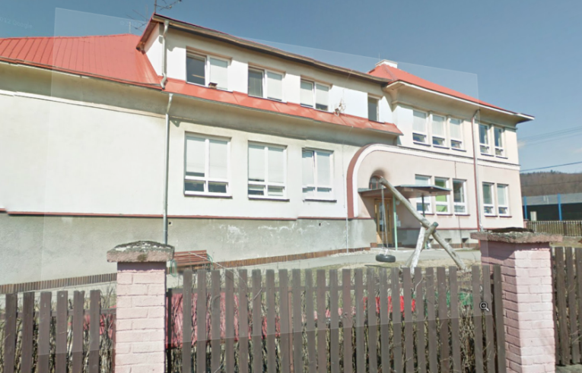
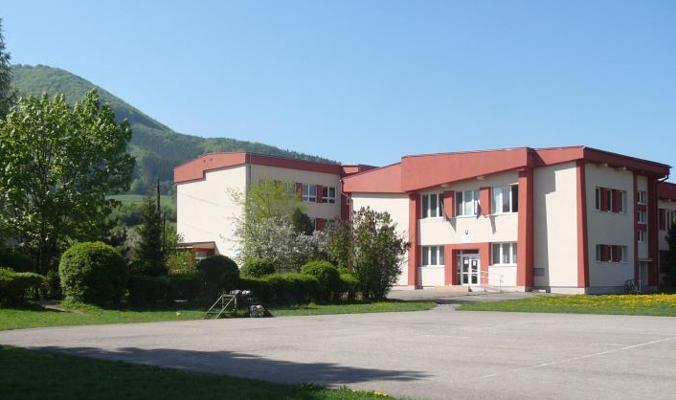
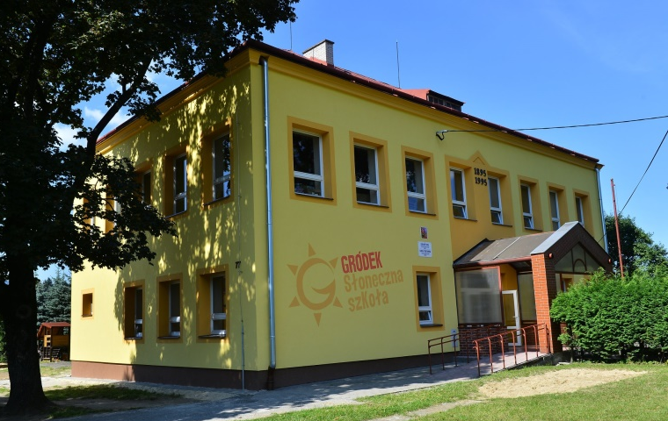
W spotkaniu wzięli udział uczniowie z
ZŠ Hrádek
ZŠ Radoľa PSP Gródek

Slide 4
úvod
Dne 4.3.2014
Jsme jeli do Jablunkova do hotelu Stará Ameryka.
Kde jsme se učili poznávat se s polskými, českými,
ale i se slovenskými dětmi. Tento projekt se jmenoval učíme se poznávat se bylo to tam fajn.

Slide 5
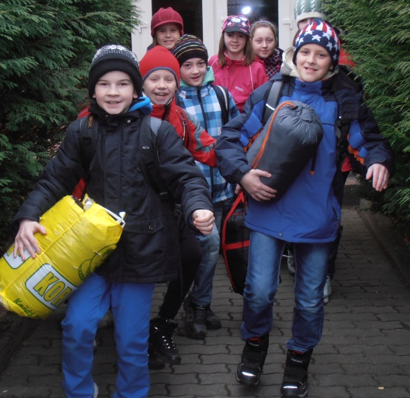
We wtorek rano wyruszamy w drogę.

Slide 6
Tady čekáme na Bus

Slide 7
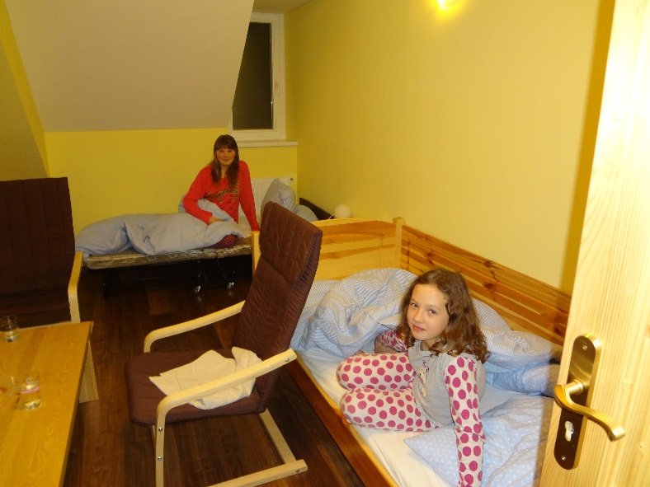
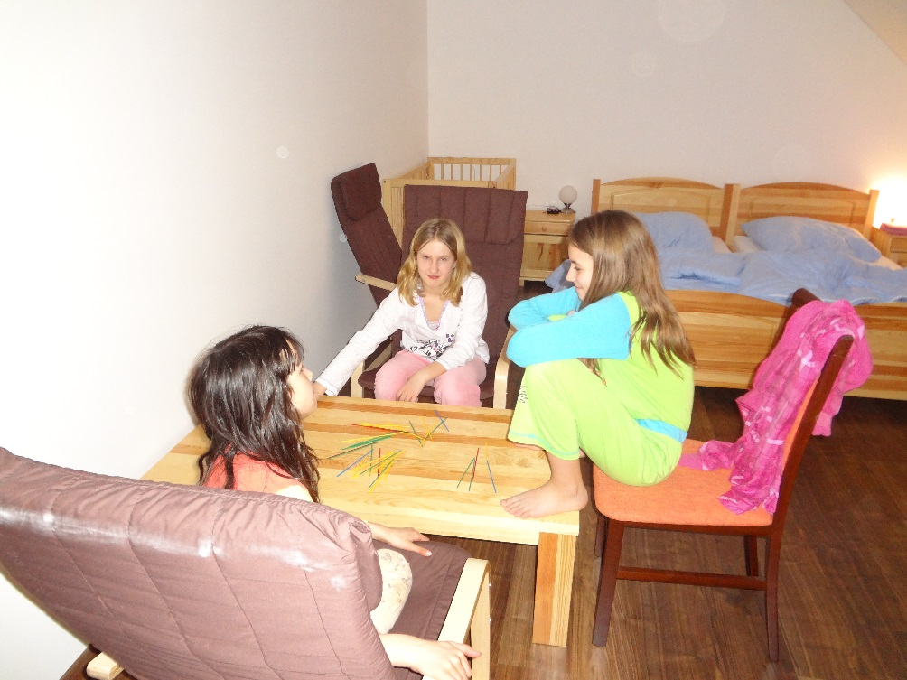
ubytování
Nejdřív jsme přijeli do Jablunkova a šli jsme 15 minut do hotelu stará Ameryka . Kluci se ubytovali do herny a holky do pokojů na hotelu. Když jsme se ubytovali šli jsme na program.

Slide 8
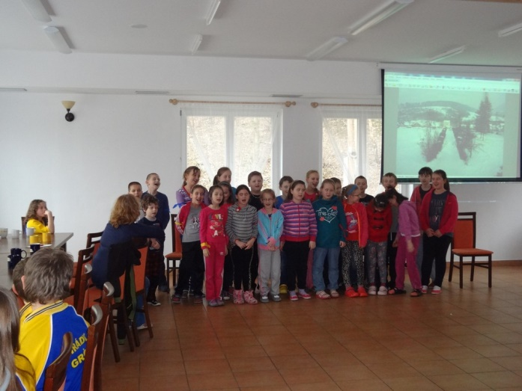
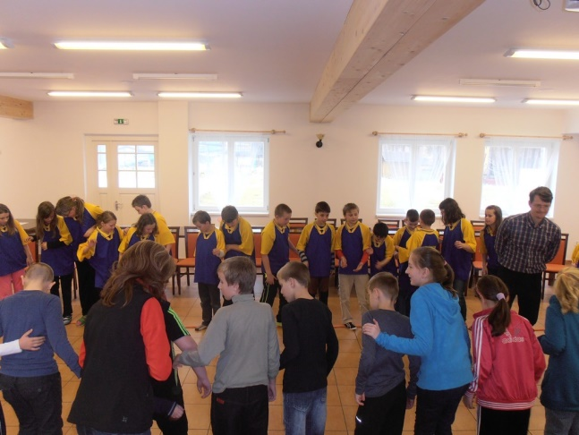
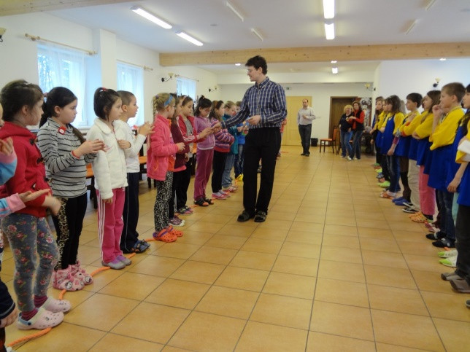
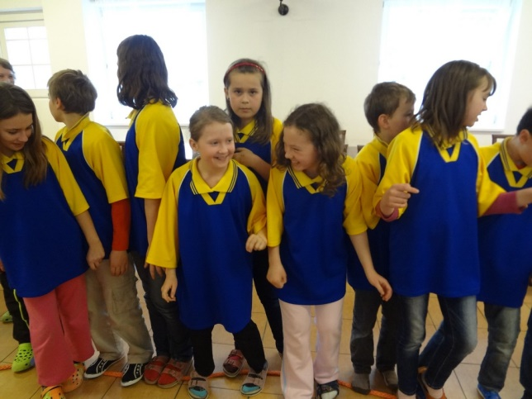
Poznajemy się bliżej. Co nas łączy, a co różni?

Slide 9
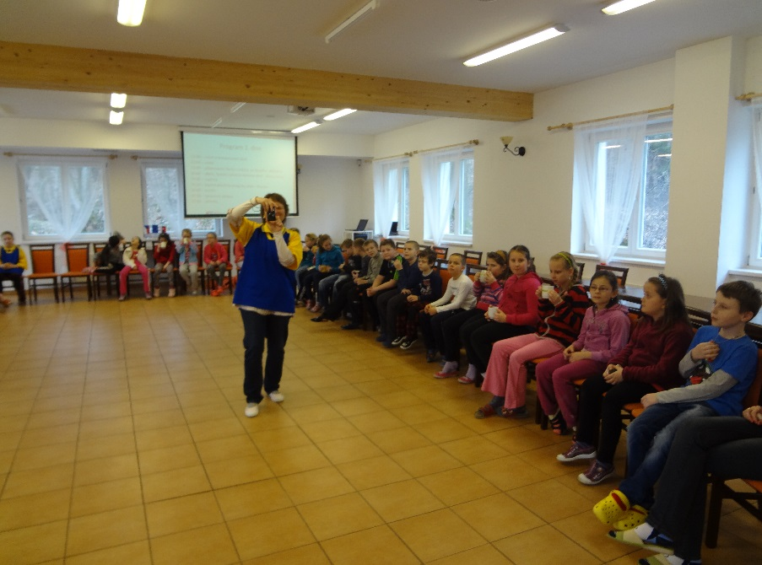
TADY JSME SE POPRVÉ SETKALI S DĚTMI ZE SLOVENSKA

Slide 10
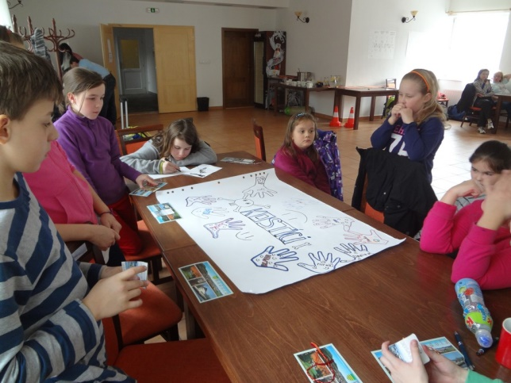
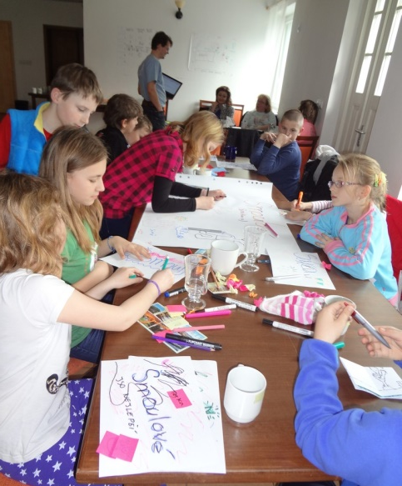
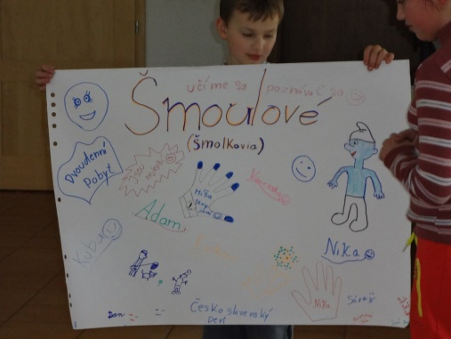
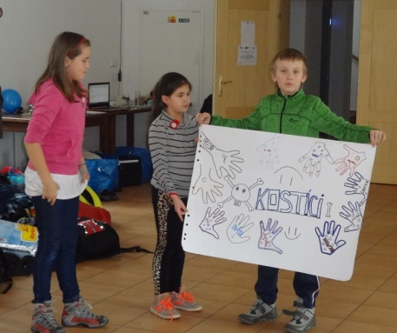
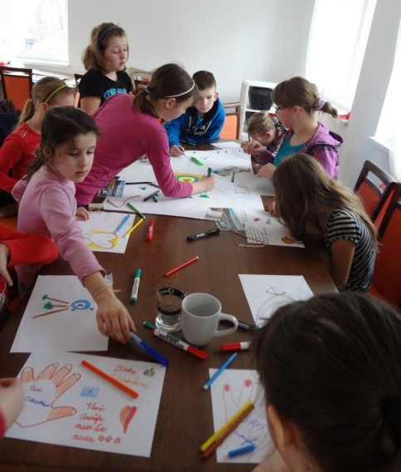
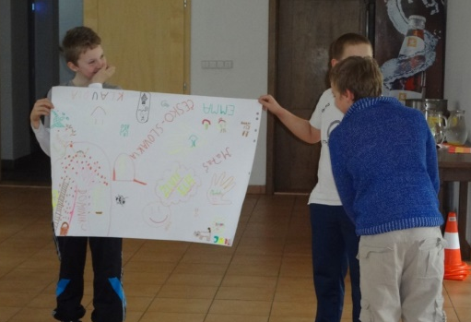
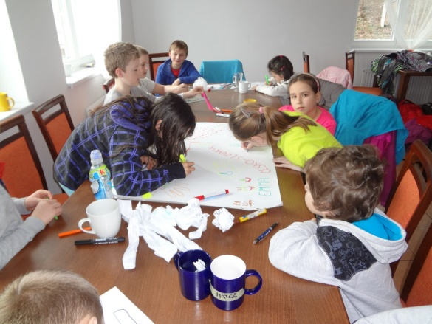
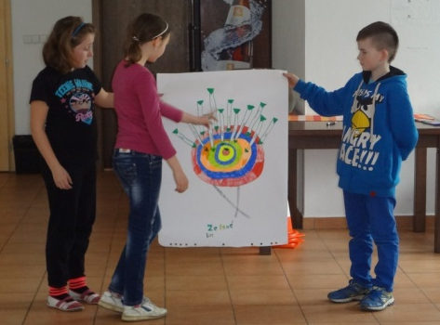
Dzielimy się do grup.
KOSTÍCI
ŠMOLKOVIA
ŻÓŁTE ELFY
ZELENÉ ŠÍPY

Slide 11
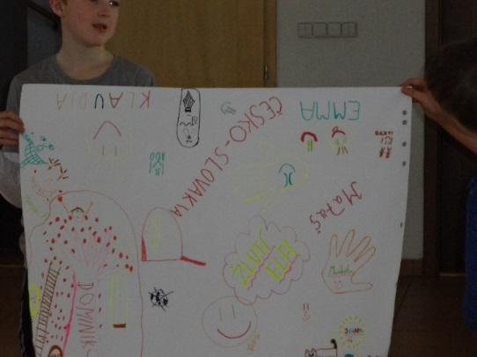
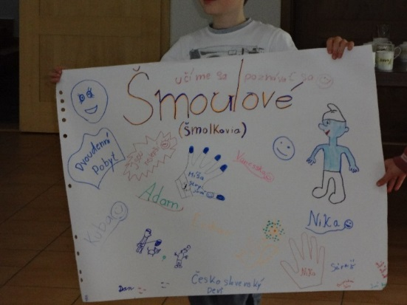
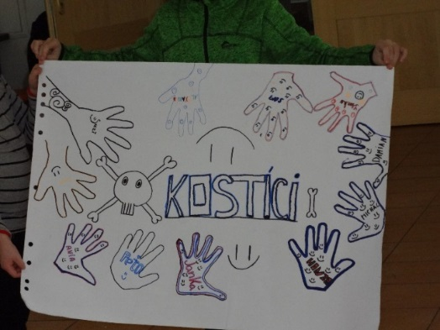
Rozdělení do skupin
Rozdělení do skupin bylo jednoduché, museli jsme si vybrat kartu . Byli čtyři družstva: Šmoulové(Šmolkovia)Kostíci, Žlutí elfi a Zelené šípy

Slide 12
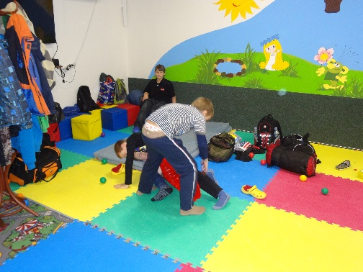
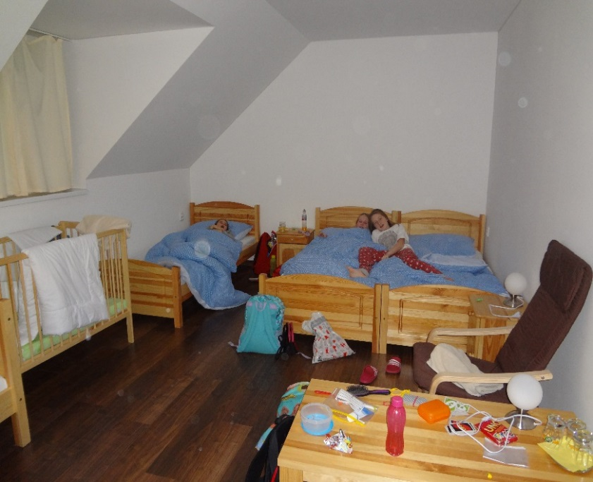
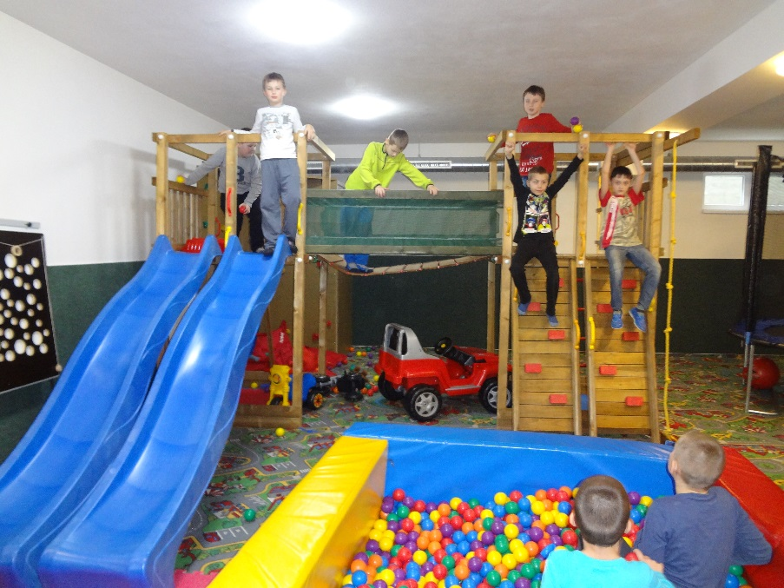
Ubytování
ubytOVÁNÍ HOLEK
UBYTOVÁNÍ KLUKU

Slide 13
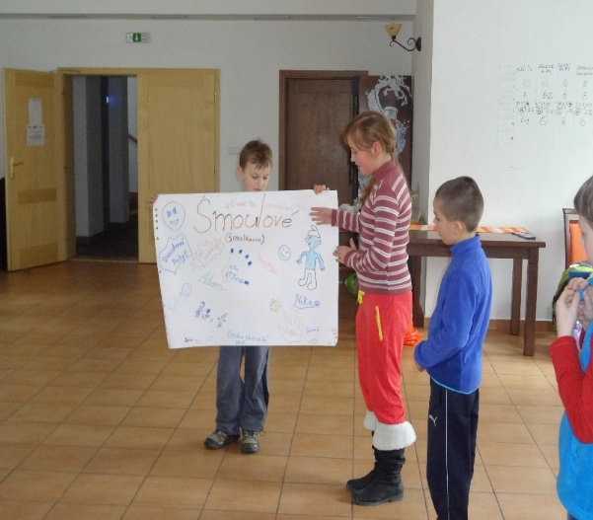
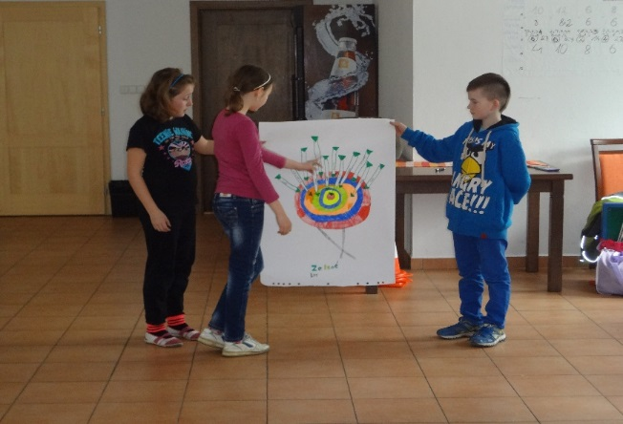
PREZENTACE TÝMŮ

Slide 14
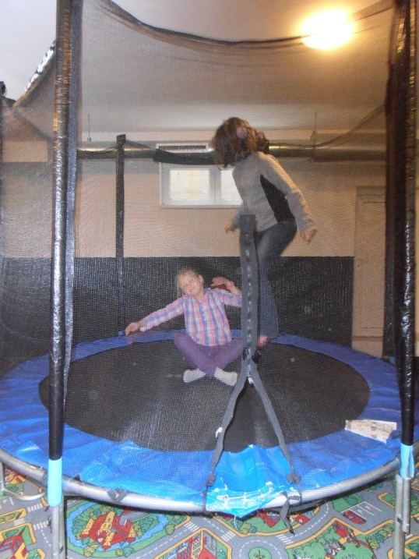
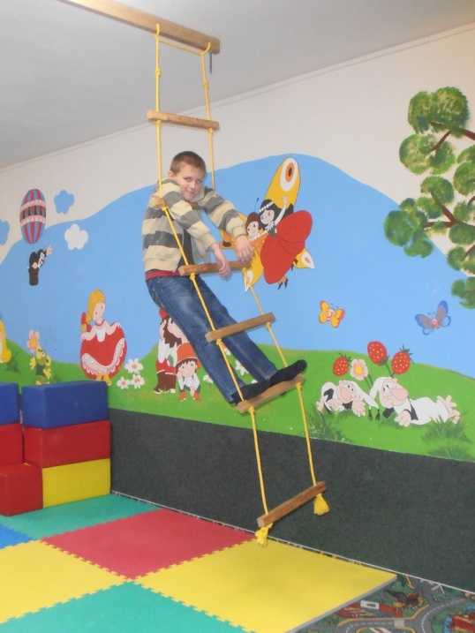
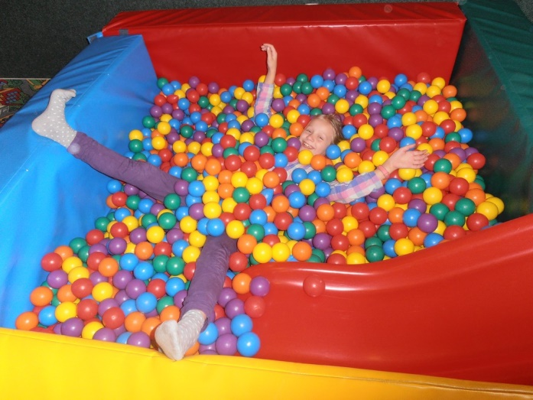
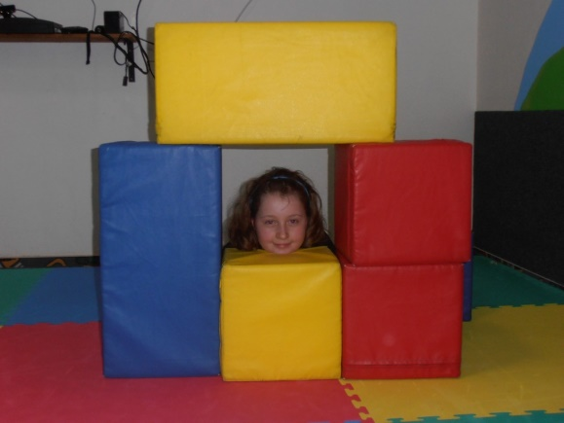
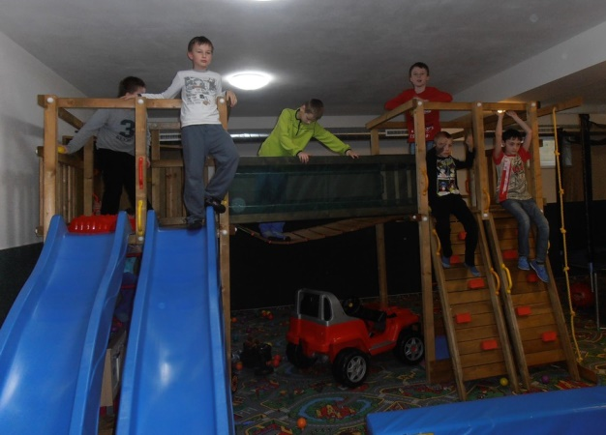
Przerwy najchętniej spędzaliśmy w sali zabaw.

Slide 15
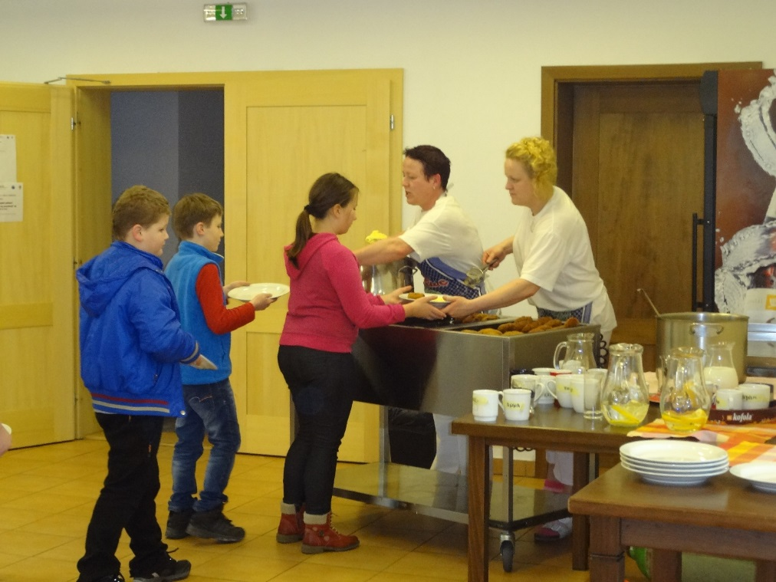
Výborný oběd.

Slide 16
Oběd
Na oběd jsme měli gulášovou polévku☺. A taky kuře s omáčkou a salátem mňam…

Slide 17
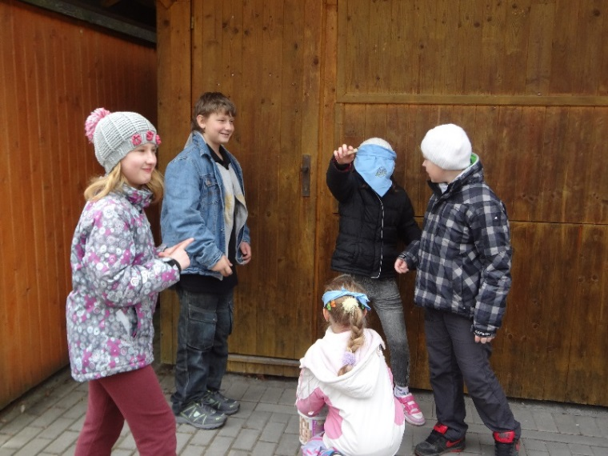
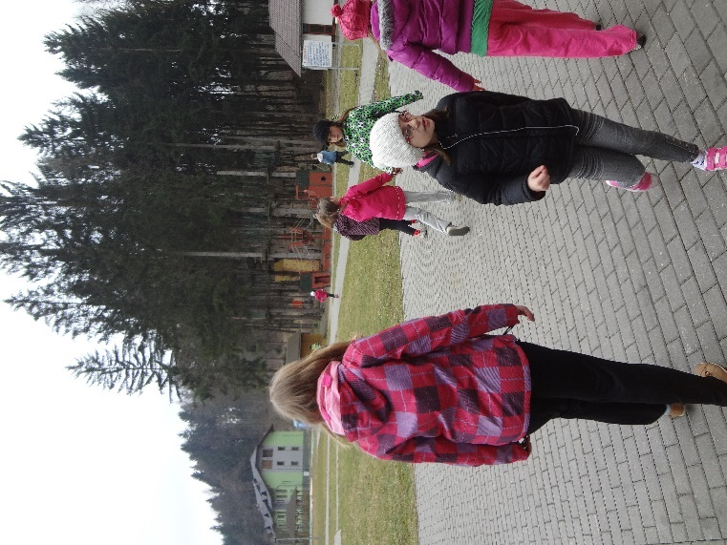
Venkovní hra
Byla to fuška

Slide 18
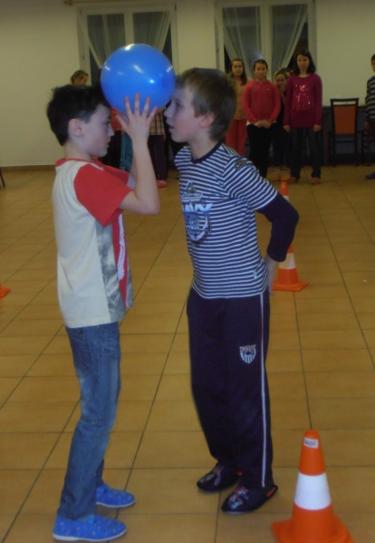
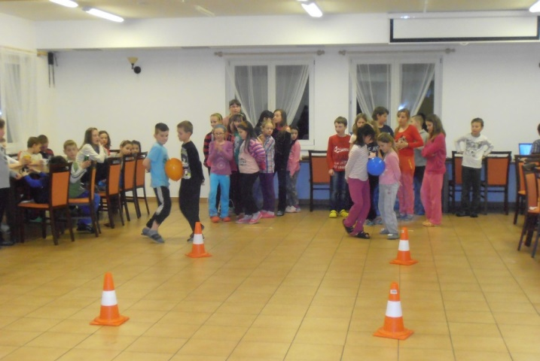
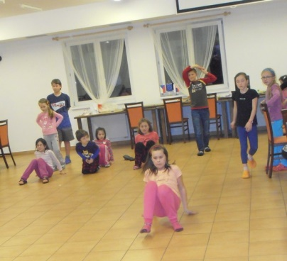
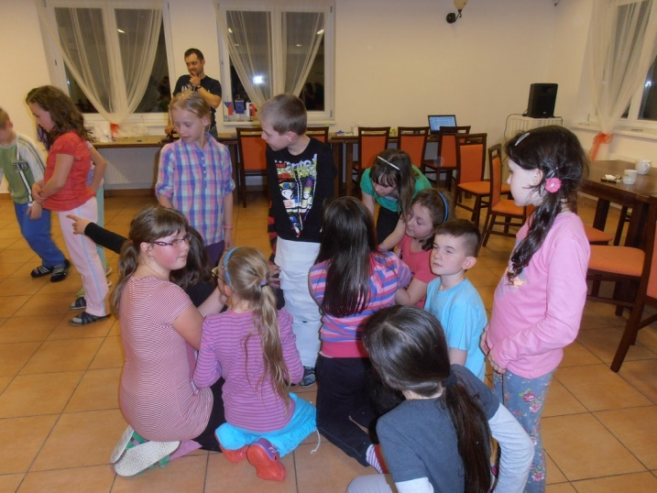
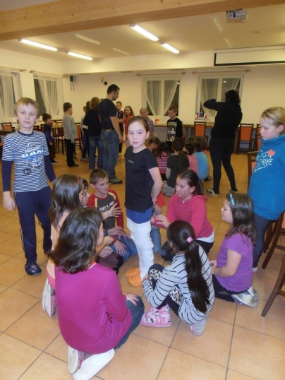
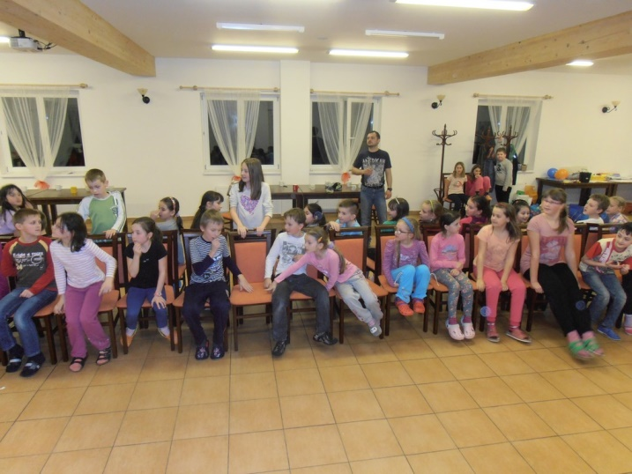
Wieczorne współzawodnictwa.

Slide 19
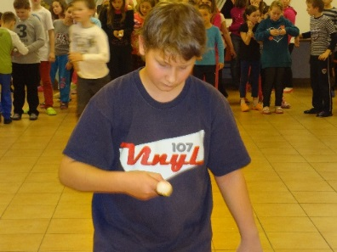
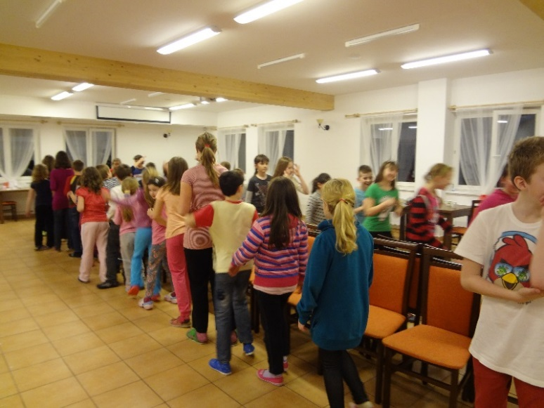
Večerní hry
Večerní hry byly moc fajn
Hráli jsme všechno možné

Slide 20
Někdo zkouší balet, najdi ho…

Slide 21
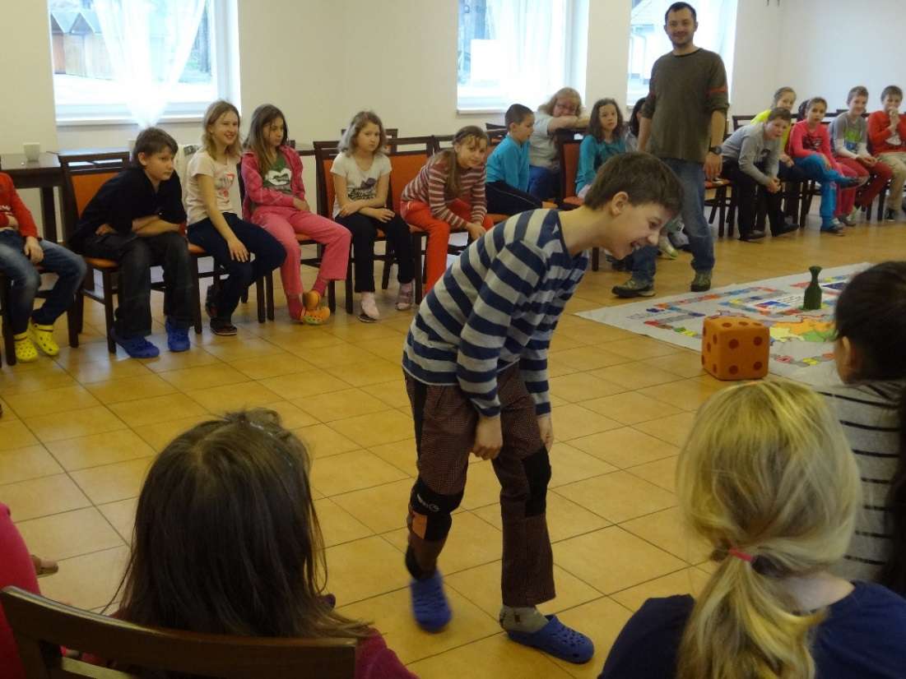
Jak hrajeme všichni hru
Ach zase já
hihihihihihihihihihi

Slide 22
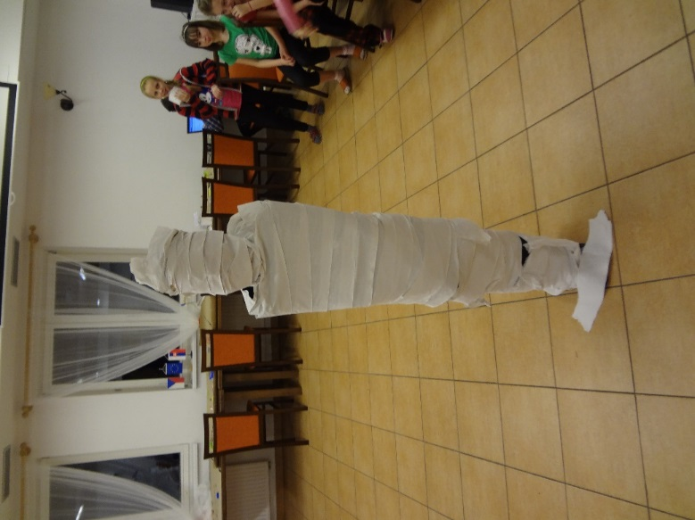
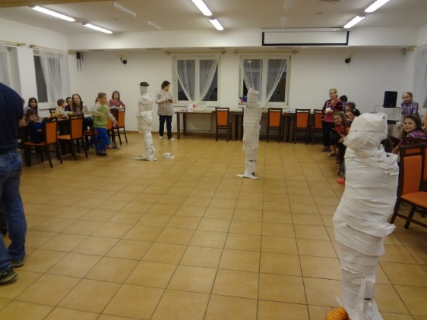
Museli jsme obalit mumii
Bylo super obalovat mumii !!

Slide 23
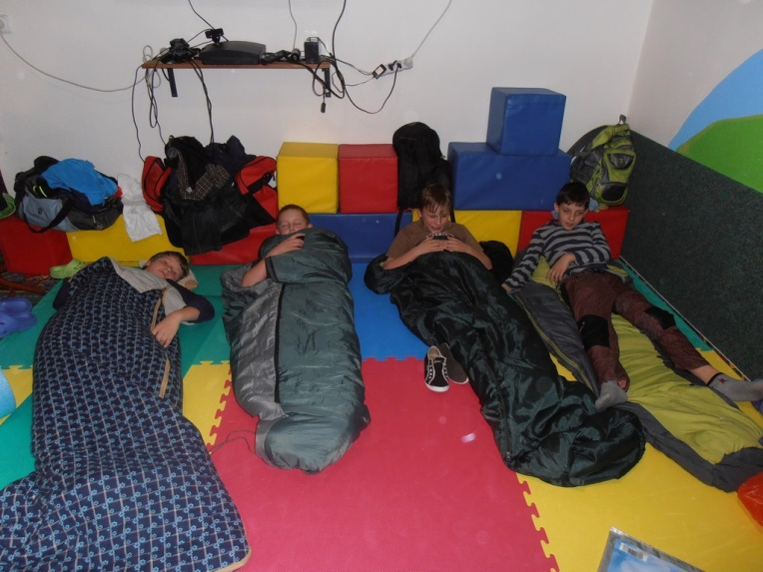
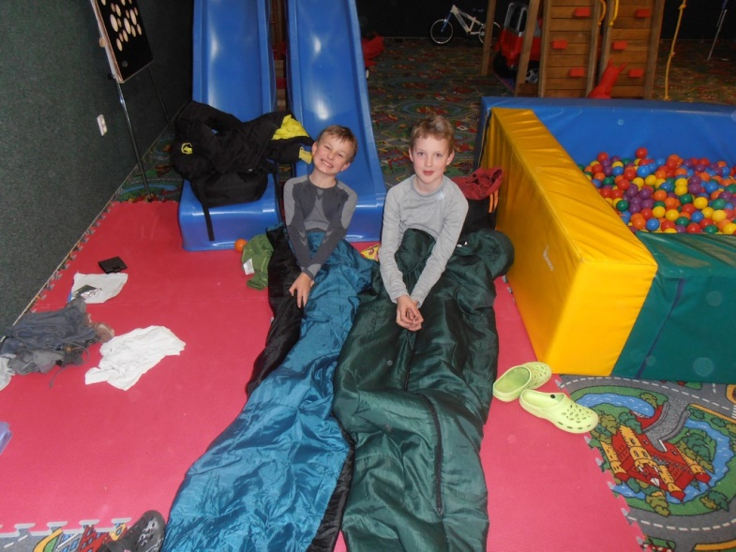
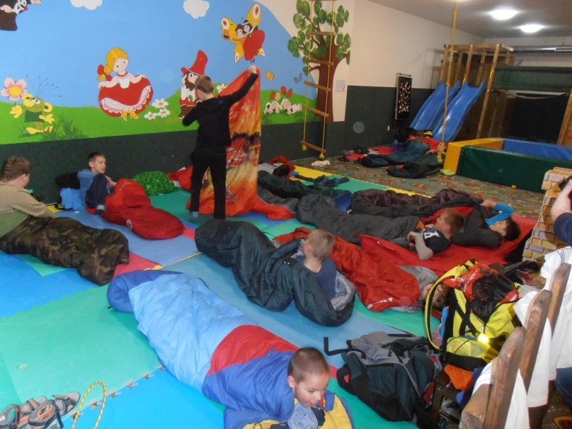
Chłopcy przed snem ...

Slide 24
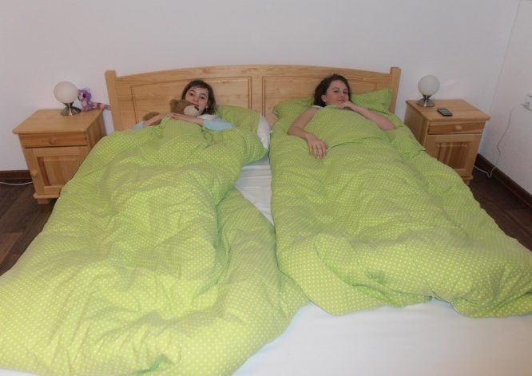
Dziewczynki przed snem...

Slide 25
snídaně
Snídaně byla dobrá
Byly švédské stoly
Každý jedl cereálie

Slide 26
Wszystkim nam bardzo smakowało.

Slide 27
Tady jsme v herně, kde jsme spali.

Slide 28
TADY JE KULIČKOVÁ BITVA, ALE ZASE JSME VYHRÁLI JAKO VŽDYCKY

Slide 29
Zabawa: „Budujemy zamki”.

Slide 30
Projektujemy plac zabaw.

Slide 31
Gra planszowa „Poznaj swój kraj”.

Slide 32
Společné foto
síííííííííííííííííííííííííííííííííííííííííííííííír

Slide 33
TADY VÝHERCI PŘEBÍRAJÍ PRVNÍ CENU

Slide 34
Loučení skupinek
Loučení bývá vždycky těžké

Slide 35
CENA ÚTĚCHY…☺

Slide 36
Dziękujemy!! I może w przyszłym roku do zobaczenia!

